Slide 1
Филиал Муниципального автономного дошкольного образовательного учреждения «Детский сад № 37 комбинированного вида»- «Детский сад № 84» Презентация к мастерклассу
Составила: Хисаметова Т.А., старший воспитатель

Slide 2
Тема: Развитие коммуникативных способностей детей дошкольного возраста посредством дидактических игр
Цель: раскрыть методику использования специальных дидактических пособий для развития коммуникативных способностей детей старшего дошкольного возраста

Slide 3
Планируемый результат: умение педагогов изготовлять, использовать специальные дидактические пособия при работе с детьми старшего дошкольного возраста в центре художественно-речевого творчества

Slide 4
Организация развивающей среды
Центры развития речи дошкольников
Литературный центр
Центр художественно-речевого творчества

Slide 5
Центр художественно-речевого творчества
Организуется для решения задач:
Развитие речевого творчества детей
Развитие индивидуальных литературных способностей детей
Упражнение в освоенных творческих речевых формах

Slide 6
Наполнение центра

Slide 7
Театры разных видов
Театр на фланелеграфе (ковролине)
Настольный плоскостной
Пальчиковый
Би-ба-бо
Театр кукол-марионеток
Театр ложек
Театр теней

Slide 8
Атрибуты для участия детей в играх-драматизациях
Шапки-маски персонажей сказок о животных
Элементы костюмов сказочных персонажей
Декорации

Slide 9
Результаты творческой деятельности детей
Альбомы детских загадок
Книжки детских сказок
Детские диафильмы
Портреты литературных героев, сделанные детьми

Slide 10
Дидактические пособия
Модели рассказов, сказок, загадок
Карты Проппа
Игровые пособия для обучения грамоте и подготовки руки к письму
Серии сюжетных картин
Игровые поля для игры-фантазирования
Дидактические игры на ассоциации, классификации, сравнения
Пособия для викторин
Ребусы, рисуночные загадки

Slide 11
Карты Проппа
Это функции, выполняемые героями сказки в той или иной последовательности, сформулированные русским фольклористом Владимиром Яковлевичем Проппом (31 функция). Джанни Родари предложил использовать эти функции для создания сказочных историй с детьми и свёл их к 20

Slide 12
Сказочные функции
Запрет | Нарушение | Вредительство | Отъезд героя | Задача
Встреча с дарителем | Волшебные дары | Сверхъестественные свойства антагониста | Трудные испытания | Борьба
Победа | Возвращение домой | Прибытие домой | Ликвидация беды | Наказание антагониста
Свадьба | Появление героя | Узнавание героя | Изобличение ложного героя | Ложный герой

Slide 13
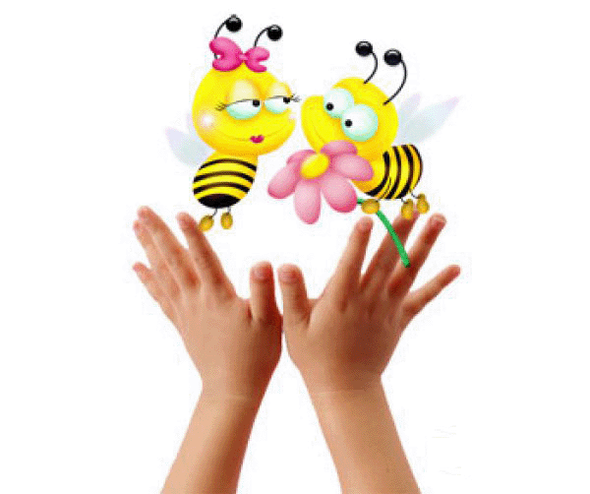
ИГРЫ С ПРИЩЕПКАМИ

Slide 14
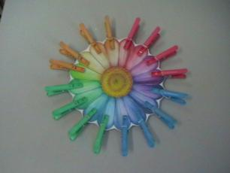
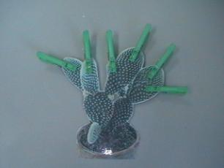
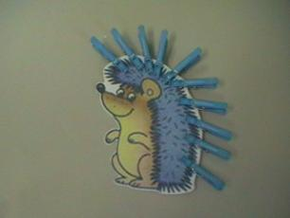
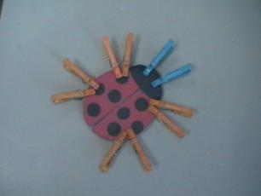
Cемицветик Кактус Ёжик Божья коровка

Slide 15
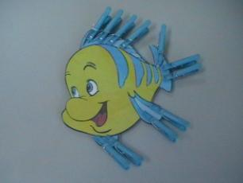
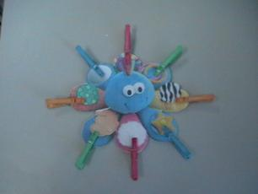
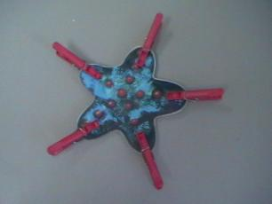
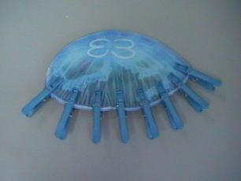
Рыбка Осьминожка Звезда Медуза

Slide 16
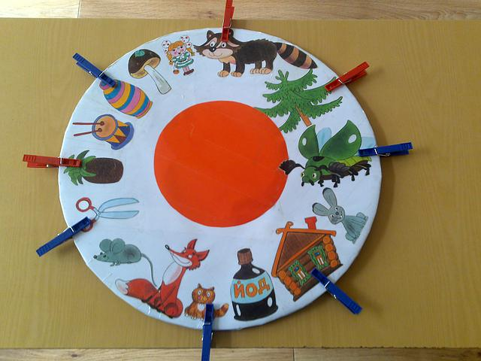
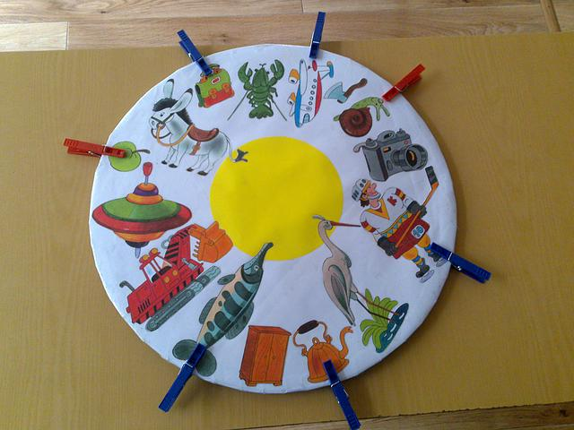

Slide 17
Спасибо за внимание

